Slide 1
Uang dan Lembaga Keuangan
Author : AM KOBAR

Slide 2
Definisi Uang
uang dalam ilmu ekonomi tradisional didefinisikan sebagai setiap alat tukar yang dapat diterima secara umum
Dalam ilmu ekonomi modern, uang didefinisikan sebagai sesuatu yang tersedia dan secara umum diterima sebagai alat pembayaran bagi pembelian barang-barang dan jasa-jasa serta kekayaan berharga lainnya serta untuk pembayaran utang
Fungsi uang sebagai alat penunda pembayaran

Slide 3
Fungsi Uang
Satuan Hitung
Uang dapat memberikan harga suatu komoditas berdasarkan satu ukuran umum
Alat Transaksi
Untuk dapat berfungsi sebagai alat tukar, uang harus diterima mendapat kepercayaan. Dalam perekonomian modern ini jaminan itu diberikan oleh pemerintah berdasarkan UU.
Penyimpanan Nilai
Sebagai penyimpanan nilai dikaitkan dengan kemampuan uang menyimpan hasil transaksi atau pembelian yang meningkatkan daya beli, sehingga transaksi tidak perlu dihabiskan saat itu juga.
Standar Pembayaran Dimasa Mendatang
Banyak sekali kegiatan ekonomi yang bala jasanya tidak diberikan saat itu juga. Para pegawai umumnya setelah bekerja sebulan baru mendapat gaji.

Slide 4
Syarat-syarat Uang
Harus diterima secara umum
Memiliki nilai tinggi atau dijamin keberadaannya oleh pemerintah yang berkuasa
Bahan yang dijadikan uang juga harus tahan lama.
Kualitasnya cenderung sama
Jumlahnya dapat memenuhi kebutuhan masyarakat
Tidak mudah dipalsukan
Harus mudah dibawa dan mudah dibagi tanpa mengurangi nilai
Memiliki nilai yang cenderung stabil dari waktu ke waktu.

Slide 5
Jenis Uang
Uang Kartal adalah alat bayar yang sah dan wajib digunakan oleh masyarakat dalam melakukan transaksi jual-beli sehari-hari.
Uang giral, adalah uang yang dimiliki masyarakat dalam bentuk simpanan (deposito) yang dapat ditarik sesuai kebutuhan

Slide 6
Menurut bahan pembuatannya
Uang Logam adalah uang yang terbuat dari logam, biasanya dari emas atau perak karena kedua logam itu memiliki nilai yang cenderung tinggi dan stabil, bentuknya mudah dikenali, sifatnya yang tidak mudah hancur, tahan lama, dan dapat dibagi menjadi satuan yang lebih kecil tanpa mengurangi nilai. Uang logam memiliki tiga macam nilai :
Nilai Instrinsik, yaitu nilai bahan untuk membuat mata uang, mialnya beberapa nilai ema dan perak yang digunakan untuk mata uang.
Nilai nominal, yaitu nilai yang tercantum pada mata uang atau cap harga yang tertera pada mata uang. Misalnya seratus rupiah (Rp.100)
Nilai tukar, kemampuan uang untuk dapat ditukarkan dengan suatu barang (daya beli uang). Mialnya uang Rp. 500 hanya dapat ditukarkan dengan sebuah permen, edangkan Rp. 10.000 dapat ditukarkan dengan semangkuk bakso.
Uang kertas adalah uang yang terbuat dari karena dengan gambar dan cap tertentu dan merupakan alat pembayaran yang sah. Menurut penjelasan UU No. 23 tahun 1999 tentang Bank Indonesia, yang dimaksud dengan uang kertas adalah uang dalam bentuk lembaran yang terbuat dari bahan kertas atau bahan lainnya (yang menyerupai kertas)

Slide 7
Menurut Nilainya
Uang penuh (full bodied money) : apabila nilai yang tertera di atas uang tersebut sama nilainya dengan bahan yang digunakan. Dengan kata lain, nominal yang tercantum sama dengan nilai intrinsik yang trekandung dalam uang tersebut. Jika uang itu terbuat dari emas, maka nilai uang itu sama dengan nilai ema yang dikandungnya.
Uang tanda (token money) : apabila nilai yang tertera diatas uang lebih tinggi dari nilai bahan yang digunakan untuk membuat uang atau dengan kata lain nilai nominal lebih besar dari nilai ntrinsiknya. Misalnya, untuk membuat uang Rp. 1.000 pemerintah mengeluarkan baiay Rp. 750

Slide 8
Nilai Mata Uang
Nilai Nominal : nilai yang tertera pada masing-masing mata uang
Nilai Intrinsik : nilai dari komoditas yang dijadikan uang

Slide 9
Bentuk Uang
Uang fiat (fiat money atau token money) : komodita yang diterima ebagai uang namun nilai nominalnya jauh lebih besar dari nilai komoditas itu sendiri (Intrinsiknya)
Uang komoditas (Commodity money) : uang yang nilainya sebesar nilai komoditas itu sendiri
Uang hampir likuid (near money) : uang yang dalam penggunaannya perlu ditukar lebih dahulu, karena ini bukan subtitusi sempurna dari uang kertas atau logam.

Slide 10
Teori Permintaan Klasik
Menurut Pandangan ekonomi klasik, fungsi uang hanyalah sebagai alat tukar, karena jumlah uang diminta berbanding proporsional dengan tingkat output atau pendapatan. Bila tingkat output meningkat, maka permintaan uang meningkat, begitu sebaliknya.
Misalnya dalam sebuah perekonomian yang hanya memproduksi mobil, dalam setahun dihasilkan 10.000 unit mobil. Harga per unit mobil adalah Rp. 60juta, sedangkan velositas uang adalah 12 kali setahun, maka jumlah uang yang dibutuhkan?
MV = PT
Jumlah Uang x Velositas = Harga x Traksaksi

Slide 11
Teori Permintaan Uang Keynesian
Motivasi | Beberapa Karakteristik
Kabutuhan Transaksi | Untuk memenuhi kebutuhan sehari-hari Sebagai alat ukur Berhubungan positif dengan pendapatan
Berjaga-jaga | Untuk menghadapi kondisi darurat/tak terduga Sebagai alat tukur Sebagai penyimpan nilai Berhubungan positif dengan pendapatan
Mendapat Keuntungan (Spekulasi) | Sebagai penyimpan nilai Sebagai salah satu bentuk aset Berhubungan negatif dengan tingkat bunga

Slide 12
Jumlah Uang Beredar
Yang dimaksud jumlah uang beredar adalah nilai keseluruhan uang yang berada di tangan masyarakat.
Jumlah uang beredar dalam arti sempit adalah jumlah uang beredar atau uang kartal dan uang giral.
Jumlah uang beredar dalam arti luas adalah uang kartal dan uang giral.ditambah deposito berjangka (time deposit)
Secara teknis uang beredar dihitung adalah uang yang benar-benar beredar dalam masyarakat, uang yang ada di bank dan uang milik pemerintah tidak dihitung sebagai uang beredar

Slide 13
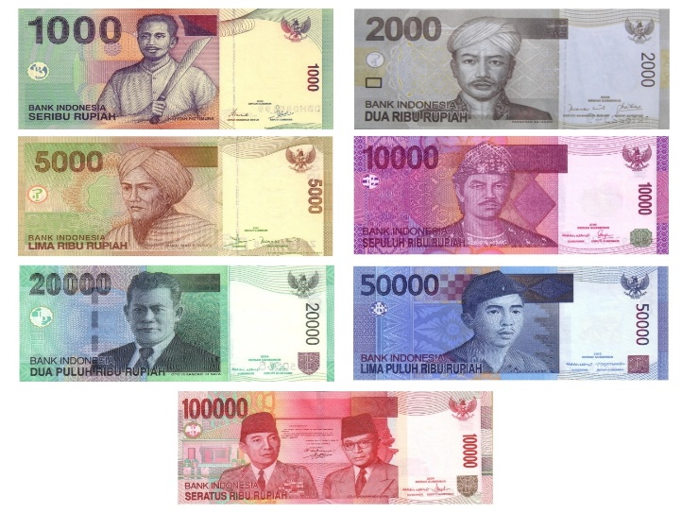
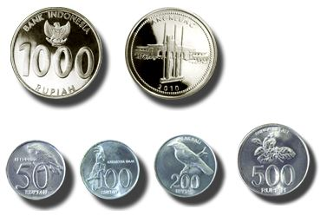
Uang Kartal
Photo
here

Slide 14
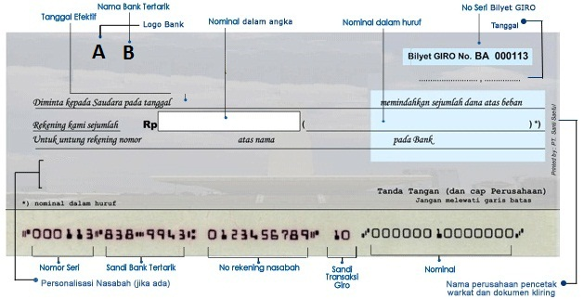
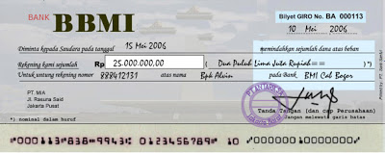
Uang Giral

Slide 15
Lembaga Keuangan
Lembaga yang mempunyai kegiatan utama menghimpun dan menyalurkan dana, dengan motif untuk mendapat keuntungan.
Fungsi utama : perantara pihak-pihak yang membutuhkan uang modal dan pihak yang memiliki dana.
Terdiri dari ;
Lembaga Keuangan Bank (LKB)
Lembaga Keuangan Bukan Bank (LKBB)

Slide 16
Lembaga Keuangan Perbankan
Berdasarkan UU No. 7 tahun 1992 (sebagaimana diubah dengan UU No. 10 tahun 1998 tentang perbankan, bank didefinisikan sebagai badan usaha yang menghimpun dana dari masyarakat dalam bentk simpanan dan menyalurkanny kepada masyarakat dalam bentuk kredit atau bentuk-bentuk lainnya.
Pengertian bank :
Badan usaha yang transaksinya berkaitan dengan uang
Menerima simpanan dari masyarakat
Menyalurkan dana
Penyediaan dana setiap saat
Dana masyarakat sendiri
Pemberian pinjaman
Melakukan penagihan
Menanamkan kelebihan dana

Slide 17
Bank Umum Bank yang melaksanakan kegiatan usaha secara konvensional atau berdasarkan prinsip syariah, yang dalam kegiatannya memberi jasa dalam lalu-lintas pembayaran. | Bank Perkreditan Rakyat Bank yang menerima impanan dalam bentuk deposito berjangka, tabungan dan atau bentuk lainnya.
Kegiatan usaha bank umum: Menghimpn dana dari masyarakat dalam bentuk simpanan berupa giro, deposito berjangka, sertifikat deposito, tabungan atau bentuk lainnya yang dipersamakan dengan itu Memberikan kredit Menerbitkan surat pengakuan utang Membeli, menjual atau menjamin atas resiko sendiri maupun untuk kepentingan nasabahnya Kegiatan-kegiatan lain yang lazim dilakukan bank sepanjang tidak bertentangan dengan undang-undang dan peraturan yang berlaku | kegiatan usaha BPR: Menghimpun dana dari masyarakat dalam bentuk impanan Memberikan kredit Menyediakan pembiayaan bagi nasabah berdasarkan prinsip bagi hasil Menempatkan dananya dalam bentuk SBI, deposito atau tabungan pada bank lain
Kegiatan yang tidak boleh dilakukan bank umum: Melakukan penyertaan modal, kecuali dalam hal tertentu seperti yang diatur dalam undang-undang Melakukan usaha perasuransian Melakukan usaha lain seperti yang diatur undang-undang | Kegiatan yang tidak boleh dilakukan BPR: Menerima simpanan dalam bentuk giro Melakukan penyertaan modal Melakukan usaha perasuransian Melakukan usaha lain di luar kegiatan usaha tersebut di atas

Slide 18
Sumber Dana Bank
Dana Internal : modal bank sendiri/equity
Dana eksternal yakni dari pihak ketiga : tabungan, giro, deposito, obligasi, setoran jaminan
Dana pinjaman antar bank/lembaga keuangan

Slide 19
Bank Sentral
Bank sentral, yakni Bank Indonesia yang mengatur, menjaga dan memelihara stabilitas nilai rupiah, mendorong kelancaran produksi dan pembangaunan, melaksanakan kebijaksanaan pemerintah serta tidak melakukan operasional untuk masyarakat umum.
UU No. 23/1999 memberi status dan kedudukan sebagai lembaga negara independen yang bebas dari campur tangan pemerintah atas pihak lainnya.

Slide 20
Fungsi Utama Bank Sentral
Agen Fiskal Pemerintah
Banknya Bank
Menentukan kebijakan moneter
Pengawasan, evaluasi dan pembinaan perbankan
Penanganan transaksi giro
Riset-riset ekonomi

Slide 21
Perkembangan status dan Fungi Bank Indonesia
 | UU No.11/1953 | UU No.13/1968 | UU No.23/1999
Kepemimpinan | Dewan Moneter Dewan Direksi Dewan Penasihat | Dewan Direksi | Dewan Gubernur
Status dan tugas utama | Bank sentral Mengatur peredaran uang Pemegang kas negara | Bank sentral Mengatur peredaran uang Pemegang kas negara Mengelola devisa negara | Bank sentral Menetapkan dan melaksanakan kebijakan moneter Mengatur dan menjaga kelancaran sistem pembayaran Mengatur & mengawasi bank
Hubungan keuangan dengan pemerintah | Dapat memberikan uang muka (kredit) kepada pemerintah, maksimum 30% dari penghasilan selama satu tahun | Dapat memberikan uang muka (kredit) sesuai dengan kebutuhan pemerintah dengan mengenakan bunga 3% /tahun | Dilarang memberikan kredit kepada pemerintah Bank indonesia membagi sisa surplus usahanya kepada pemerintah, setelah dipotong 30% dengan tujuan, 10% cadangan umum dengan ketentuan telah dipotong terlebih dahulu kewajiban pemerintah kepada BI

Slide 22
Lembaga Keuangan Bukan Bank
Peruahaan Asuransi
Asuransi Sinarmas
Prudensial
Dana Pensiun
Dana Pensiun Astra
Dana Pensiun Avrist
Perusahaan Investasi
Reksa Dana
AXA
Perusahaan Pembiayaan
Leasing
Kartu Kredit
Pegadaian

